Slide 1
TOÁN 5
LUYỆN TẬP CHUNG
TRANG 128

Slide 2
Toán
Cùng ôn bài cũ:
Hình hộp chữ nhật:
▪ Nêu quy tắc tính diện tích xung quanh của hình hộp chữ nhật.
▪ DTXQ = Chu vi đáy x chiều cao
= (dài + rộng) x 2 x chiều cao
▪ DTTP = DTXQ + DT 2 mặt đáy
= DTXQ + (dài x rộng) x 2
▪ Nêu quy tắc tính diện tích toàn phần của hình hộp chữ nhật.
▪ Nêu quy tắc tính thể tích của hình hộp chữ nhật.
▪ Thể tích = chiều dài x chiều rộng x chiều cao

Slide 3
Toán
Cùng ôn bài cũ:
Hình lập phương:
▪ Nêu quy tắc tính diện tích xung quanh của hình lập phương.
▪ Diện tích xung quanh = diện tích 1 mặt x 4
= cạnh x cạnh x 4
▪ Nêu quy tắc tính diện tích toàn phần của hình lập phương.
▪ Diện tích toàn phần = diện tích 1 mặt x 6
= cạnh x cạnh x 6
▪ Nêu quy tắc tính thể tích của hình lập phương.
▪ Thể tích = cạnh x cạnh x cạnh

Slide 4
Toán
Luyện tập chung
(trang 128)

Slide 5
Toán
Luyện tập chung
Bài 1: Một bể kính nuôi cá dạng hình hộp chữ nhật có chiều dài 1m, chiều rộng 50cm, chiều cao 60cm. Tính:
a)Diện tích kính dùng làm bể cá đó (bể không có nắp).
b)Thể tích bể cá đó.
60cm
50cm
1 m

Slide 6
Toán
Luyện tập chung
Bài 1: Một bể kính nuôi cá dạng hình hộp chữ nhật có chiều dài 1m, chiều rộng 50cm, chiều cao 60cm. Tính:
a)Diện tích kính dùng làm bể cá đó (bể không có nắp).
Tóm tắt:
Chiều dài: 1m
Chiều rộng: 50cm
Chiều cao: 60cm
S_{kính} = …?(không có nắp)
Diện tích kính dùng làm bể cá là diện tích của những mặt nào?
S kính dùng làm bể cá = Sxq + S1đáy ( vì bể cá không có nắp)

Slide 7
Toán
Luyện tập chung
Bài giải
Đổi 1 m = 10 dm; 50 cm = 5 dm; 60 cm = 6 dm
a, Diện tích xung quanh của bể kính là:
(10 + 5) x 2 x 6 = 180 (dm²)
Diện tích kính dùng làm bể cá là:
180 + 10 x 5 = 230 (dm²)

Slide 8
Toán
Luyện tập chung
Bài 1: Một bể kính nuôi cá dạng hình hộp chữ nhật có chiều dài 1m, chiều rộng 50cm, chiều cao 60cm. Tính:
b)Thể tích bể cá đó.
Tóm tắt:
Công thức tính thể tích của hình hộp chữ nhật là:
Chiều dài: 1m
Chiều rộng: 50cm
Chiều cao: 60cm
V_{bể} = …?
V = dài x rộng x cao

Slide 9
Bài 1: Một bể kính nuôi cá dạng hình hộp chữ nhật có chiều dài 1m, chiều rộng 50cm, chiều cao 60cm. Tính:
b)Thể tích bể cá đó.
Bài giải
Đổi 1 m = 10 dm; 50 cm = 5 dm; 60 cm = 6 dm
a) Diện tích xung quanh của bể kính là:
(10 + 5) x 2 x 6 = 180 (dm²)
Tóm tắt:
Chiều dài: 1m
Chiều rộng: 50cm
Chiều cao: 60cm
V_{bể} = …?
Diện tích kính dùng làm bể cá là:
180 + 10 x 5 = 230 (dm²)
b) Thể tích của bể cá là:
10 x 5 x 6 =300 (dm³)

Slide 10
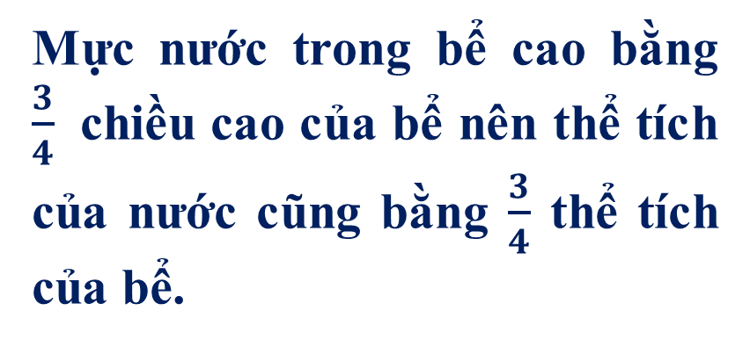
Toán
Luyện tập chung
Bài 1: Một bể kính nuôi cá dạng hình hộp chữ nhật có chiều dài 1m, chiều rộng 50cm, chiều cao 60cm. Tính:
Tóm tắt:
Chiều dài: 1m
Chiều rộng: 50cm
Chiều cao: 60cm
V_{nước} = …?

Slide 11
Bài giải
Đổi 1 m = 10 dm; 50 cm = 5 dm; 60 cm = 6 dm
a) Diện tích xung quanh của bể kính là:
(10 + 5) x 2 x 6 = 180 (dm²)
Diện tích kính dùng làm bể cá là:
180 + 10 x 5 = 230 (dm²)
b) Thể tích của bể cá là:
10 x 5 x 6 =300 (dm³)
c) Thể tích nước trong bể:
300 x 3/4 = 225 (dm³)
Đáp số: a) 230dm2; b) 300dm3; c) 225dm3

Slide 12
Toán
Luyện tập chung
Bài 2: Một hình lập phương có cạnh 1,5m. Tính:
a) Diện tích xung quanh của hình lập phương.
b) Diện tích toàn phần của hình lập phương.
c) Thể tích của hình lập phương.
Tóm tắt:
a = 1,5m
a) S_{xq} = ? m²
b) S_{tp} = ? m²
c) V = ? m³
1,5m

Slide 13
Toán
Luyện tập chung
Bài giải
Tóm tắt:
a = 1,5m
a) DTXQ của hình lập phương là:
1,5 x 1,5 x 4 =9 (m²)
a) S_{xq} = ? m²
b) S_{tp} = ? m²
b) DTTP của hình lập phương là:
1,5 x 1,5 x 6 = 13,5 (m²)
c) V = ? m³
S_{xq} = a x a x 4
c) Thể tích của hình lập phương là:
1,5 x 1,5 x 1,5 = 3,375 (m³)
Đáp số: a)9m²; b)13,5m²; c)3,375m³
S_{tp} = a x a x 6
V = a x a x a

Slide 14
Toán
Luyện tập chung
Bài 3: Có hai hình lập phương. Hình M có cạnh dài gấp 3 lần cạnh hình N.
N
M
a) Diện tích toàn phần của hình M gấp mấy lần diện tích toàn phần của hình N?
b) Thể tích của hình M gấp mấy lần thể tích của hình N?

Slide 15
Toán
Luyện tập chung
Bài 3: Có hai hình lập phương. Hình M có cạnh dài gấp 3 lần cạnh hình N.
N
M
Ví dụ: Cạnh của hình N là 1 cm thì cạnh của hình lập phương M sẽ là bao nhiêu?

Slide 16
Toán
Luyện tập chung
Bài giải
a)
Ví dụ: cạnh của hình N là 1 cm.
Cạnh của hình lập phương M là:
1 x 3 = 3 (cm)
Diện tích toàn phần của hình lập phương N là:
1 x 1 x 6 = 6 (cm²)
Diện tích toàn phần của hình lập phương M là:
1 x 3 x 1 x 3 x 6 = 54 (cm²)
Diện tích toàn phần của hình M gấp diện tích toàn phần của hình N số lần là:
54 : 6 = 9 (lần)
Đáp số: 9 lần

Slide 17
Toán
Luyện tập chung
Bài giải
b)
Thể tích của hình lập phương N là:
1 x 1 x 1 = 1 (cm³)
Thể tích của hình lập phương M là:
3 x 3 x 3 = 27 (cm³)
Thể tích của hình M gấp thể tích của hình N số lần là:
27 : 1 = 27 (lần)
Đáp số: 27 lần

Slide 18
Bài 3: Có hai hình lập phương. Hình M có cạnh dài gấp 3 lần cạnh hình N.
N
M
a
a x 3
S_{tp N} = a x a x 6
S_{tp M} = (a x 3) x (a x 3) x 6
S_{tp N} = a x a x 6
a x a x 6
S_{tp M} = (a x 3 x a x 3) x 6
S_{tp M} = (a x 3 x a x 3) x 6
S_{tp M} = 9 x (a x a) x 6
a x a x 6
Diện tích toàn phần hình M gấp 9 lần DT toàn phần hình N

Slide 19
Bài 3: Có hai hình lập phương. Hình M có cạnh dài gấp 3 lần cạnh hình N.
N
M
a
a x 3
V_{N} = a x a x a
V_{M} = (a x 3) x (a x 3) x (a x 3)
a x a x a
V_{M} = a x 3 x a x 3 x a x 3
V _{M} = 27 x a x a x a
a x a x a
Thể tích hình M gấp 27 lần thể tích hình N

Slide 20
S (1 mặt đáy)
S = a x b
SXQ
SXQ = (a + b) x 2 x c
Hình hộp chữ nhật
STP
Stp = Sxq + S2 đáy
V
V= a x b x c
S (1 mặt )
S= a x a
SXQ
SXQ = (a x a)x 4
Hình lập phương
STP
STP= (a x a) x 6
V
V= a x a x a

Slide 21
Nhiệm vụ tiếp theo:
- Xem lại nội dung bài học.
- Xem trước bài: Bảng đơn vị
đo thời gian (trang 130, 131)

